Slide 1
קורס פייתון
2019

Slide 2
Debug,
Error Handling,
Logging

Slide 3
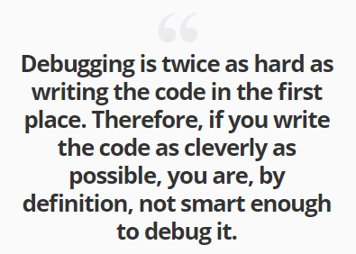
Debugging

Slide 4
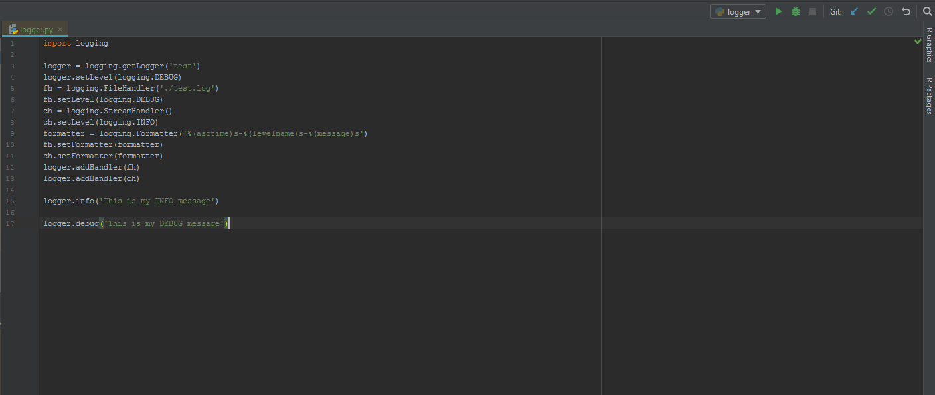
Debugging
אפשרויות ל-Debug דרך Pycharms
Debug icon
Marking line to debug

Slide 5
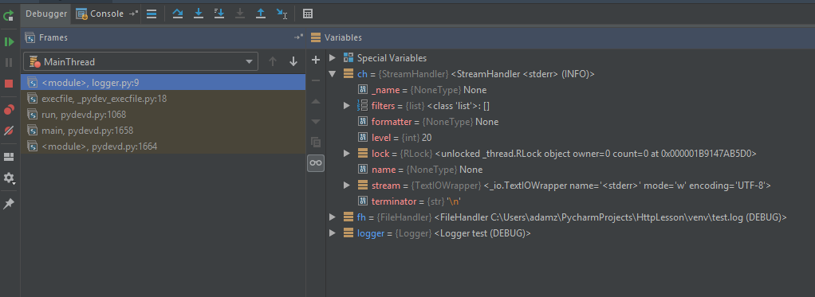
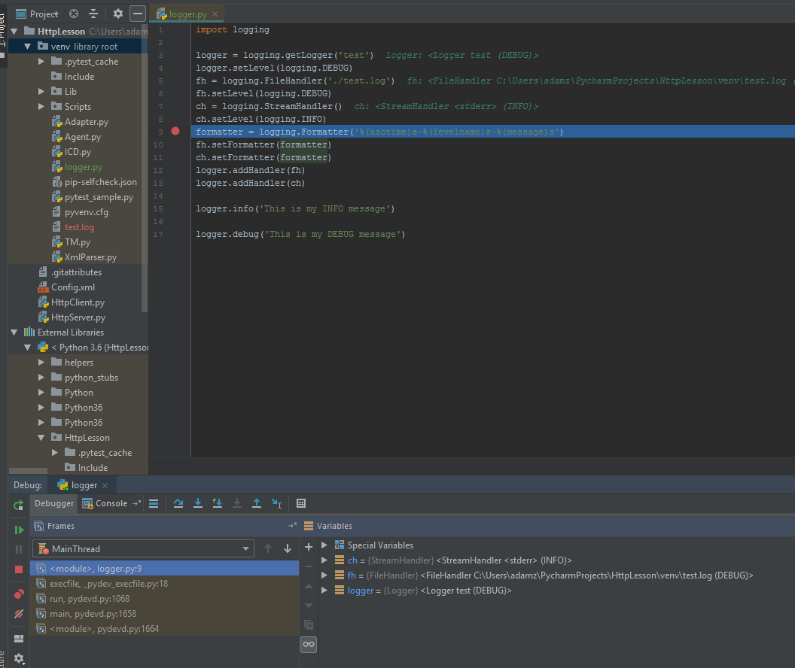
Debugging
בהפעלת דיבאג, התוכנה תתחיל לרוץ עד השורה המסומנת בנקודה אדומה.
  ברגע שנגיע לנקודה ששמה breakpoint נוכל לראות מה המצב הנוכחי של התוכנה שלנו:

Slide 6
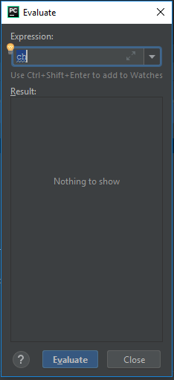
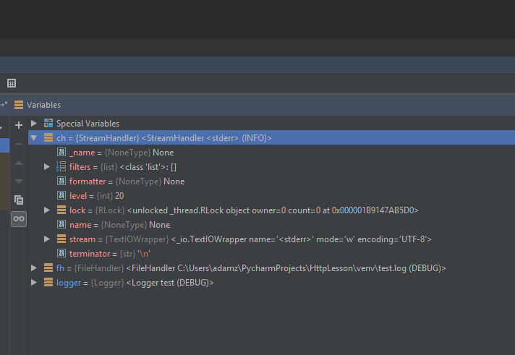
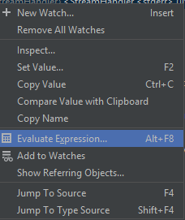
Debugging
Evaluate expression

Slide 7
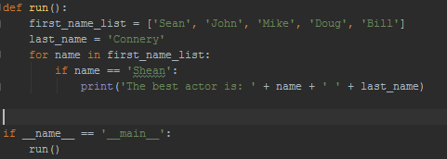
תרגול
בוא ננסה לראות למה אין פלט לתוכנה
Notes:
כאן נדבר את הקוד, נראה שכל הערכים בשמות לא נכנסים לתנאי.

Slide 8
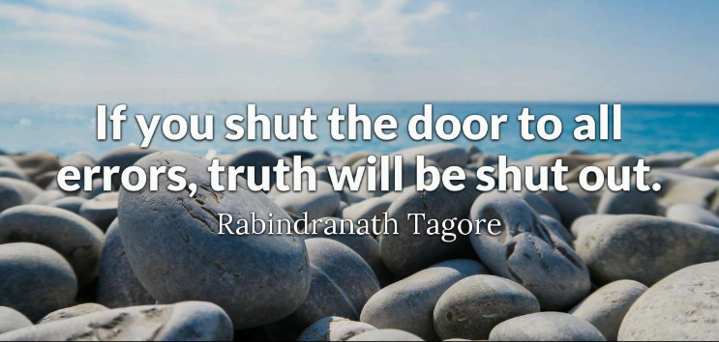
Error handling
Error Handling

Slide 9

Error handling
למה צריך לטפל בשגיאות?
  קוד שלא נופל
  סינון ראשים במערכת
  עבודה נכונה ויעילה

Slide 10
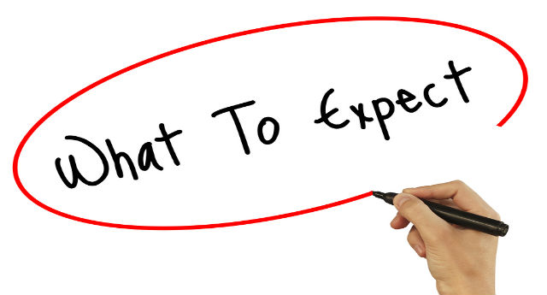
Error handling
מה זאת אומרת לטפל בשגיאות?
  להריץ קטע קוד בדרך מסוימת כך שאם ישנה שגיאה לא צפויה יופעל קטע קוד נוסף שיטפל בבעיה

Slide 11
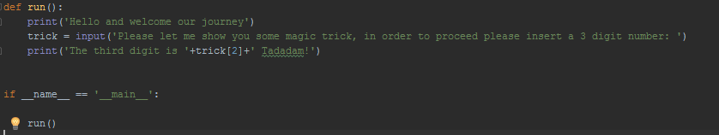
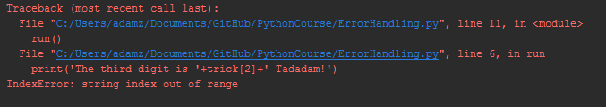
Error handling
מה יקרה אם נכניס מספר שהוא קטן יותר מ3 ספרות?

Slide 12
Error handling
איך ניתן לבנות הגנה ותיקון של הבעיה הנ"ל?
להשתמש ב TRYו- EXCEPT
אבל מה זה TRY ו- EXCEPT

Slide 13
Error handling
TRY
  זה הצהרה על קטע קוד שאני רוצה לנסות להריץ אותו ובמידע ובמקום ליפול במידע ויש תקלה לעבור לחלק המטפל בבעיה
EXCEPT
  קטע קוד שעליו מגיעים אם נתקלו בבעיה במהלך ריצה בתוך TRY

Slide 14
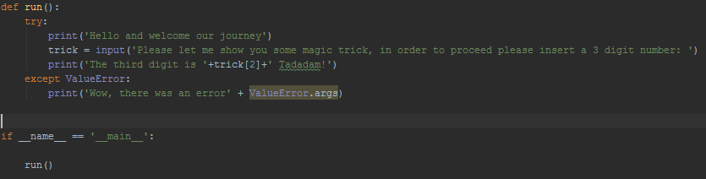
Error handling
אז איך כל זה נראה בפועל?
מה זה?

Slide 15
Error handling
מספר סוגים של תקלות צפויות
  על מנת לעבוד יעיל ניתן להגדיר איזה סוג תקלה אני מצפה ולתפוס שגיאות מהסוג הזה, לדוגמה:
    EXCEPTION – כלל חריגות ללא צפי לחריגה ספציפית
    BaseException – טיפוס בסיסי
    - ArithmeticErrorכל השגיאות החישוביות
    AssertionError – כאשר assert נכשל
    IndexError – כאשר אינדקס גולש מהטווח
    OSError – כל השגיאות הקשורות למערכת הפעלה
    ValueError – שגיאות הקשורות לתוכן של המשתנים
רשימת כל exceptions
אם השתמשתם בסוג שגיאה לא נכון, התוכנה בכל זאת טיפול

Slide 16
Error handling
איך להחליט במה להשתמש?
  בוחרים סוג שגיאה לפי תוכן של הפונקציה
  מנסים יוצרים שגיאות בכוונה ורואים האם except מספיק אינפורמטיבי
  לא לפחד לנסות מספר של סוגי שגיאות, ולבחור הכי מתאימה
  מוודים שבטוח תופסים את השגיאה ואם לא בטוחים מוסיפים except כללי

Slide 17
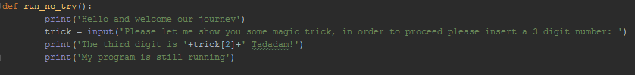
- Error handlingתרגול
בוא ננסה לתקן את הפונקציות הבאות

Slide 18
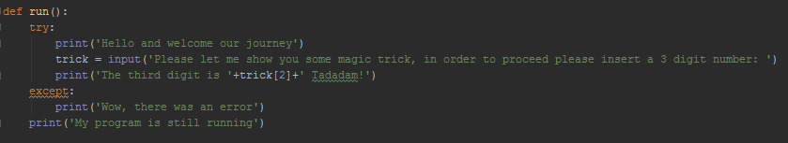
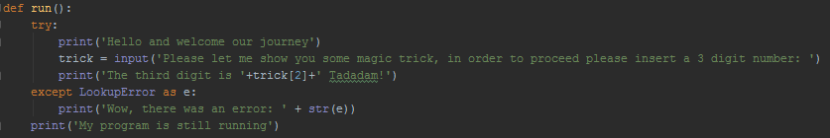
- Error handlingתרגול
בוא ננסה לתקן את הפונקציות הבאות
תפסנו את השגיאה הכללית, האם ניתן לעשות את זה אחרת?

Slide 19
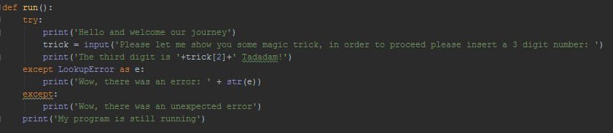
- Error handlingתרגול
כדי בטוח לתפוס את השגיאה נייחד את השיטות

Slide 20
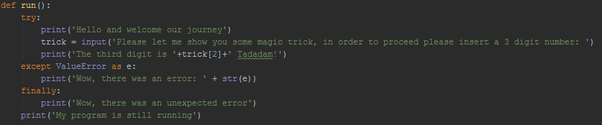
Error handling
כאשר למדנו לתפוס תקלות נלמד שיטה אחרונה – finally
  בשיטה זו משתמשים כאשר רוצים שהקוד שלנו בטוח יכנס לבלוק מסוים, גם אם ייפול על שגיאה לא יודעה

Slide 21
Error handling
חשוב לזכור שלא תמיד צריך
לתפוס את כל השגיאות

Slide 22
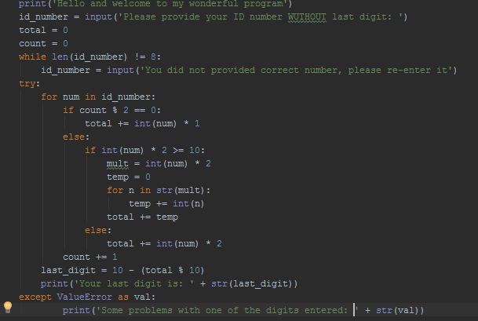
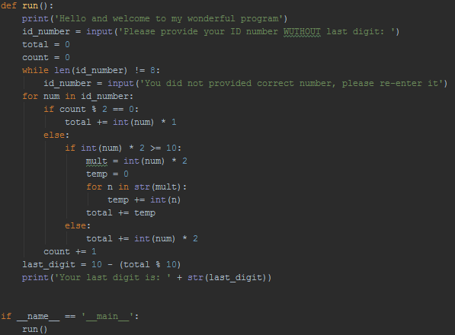
תרגול
נא לסדר את הפונקציה הבאה כדי שלא טיפול בזמן ריצה
  מכניסים אותיות – נפילה
  מכניסים אותיות ומספרים – נפילה
  מכניסים רווח - נפילה

Slide 23
תרגול

Slide 24
Logging
Logging

Slide 25
- Loggingלמה זה טוב
איך אני יודעה מה התוכנה שלי עושה?
איך אני מבקר תהליך בלי לעצור אותו?
איך אני מראה דרך שהתוכנה עשתה?
מוסיפים לוגים!

Slide 26
סוגים של לוגים
נהוג לחלק לוגים למספר רמות:
  Info - מידע שמודפס קבוע ובדרך כלל נראה למשתמש
  Debug – מידע יותר רחב/מפורט שרוצים לשמור/להראות במקרים מסוימים
  Warning – הזהרות
  Error - סוג דיווח כאשר יש שגיאה
  כמו כן ניתן להגדיר הרבה יותר רמות של דיווחים, למשל רמה מאוד נפוצה - FATAL

Slide 27
דוגמא למימוש
import logging
logger = logging.getLogger(‘myLogger’)
logger.setLevel(logging.DEBUG)
fh = logging.FileHandler(‘my_log_file_path’)
fh.setLevel(logging.DEBUG)
ch = logging.StreamHandler()
ch.setLevel(logging.INFO)
formatter = logging.Formatter(‘%(asctime)s-%(levelname)s-%(message)s’)
fh.setFormatter(formatter)
ch.setFormatter(formatter)
logger.addHandler(fh)
logger.addHandler(ch)
מופע של לוגר
הגדרה של רמת הלוגר
אחראי על כתיבה לקובץ
אחראי על כתיבה לקונסול
מבנה של תצוגה

Slide 28
דוגמא למימוש
כתיבה ללוג היא פשוטה מאוד:
logger.info(‘ This is my INFO message’)
פלט:
2019-02-12 16:13:39,914-INFO-This is my INFO message
logger.debug(‘This is my DEBUG message’)
פלט:
2019-02-12 16:13:39,923-DEBUG-This is my DEBUG message
ניתן לקרוא ולקחת דוגמא
מפרויקט מו"פ פייתון של התחום

Slide 29
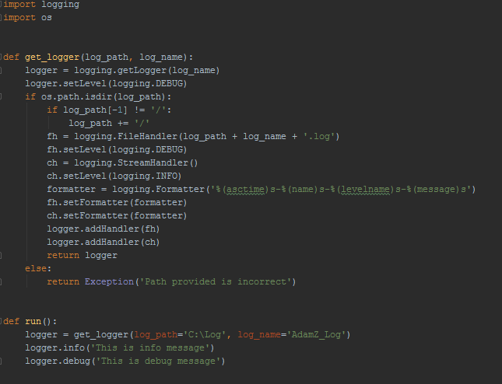
תרגול
נוסיף לוגר לפרויקט שלנו.
  מומלץ לקחת את הלוגר מפרויקט מו"פ

Slide 30

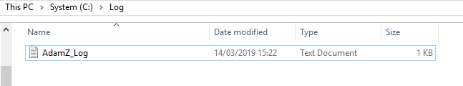
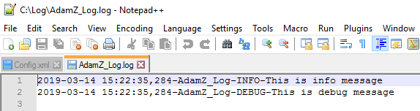
תרגול
ננסה להדפיס 2 שורות ללוג:

Slide 31
תרגול
ניקח דוגמא מהתרגיל הקודם ונוסיף לה לוגים.
  חשוב לזכור להוסיף לוגים ברמות מתאימות להודעה.

Slide 32
תודה רבה
www.rafael.co.il

